Slide 1

3 + 4Dudes
Sisätilapaikannus valokuvilla

Slide 2
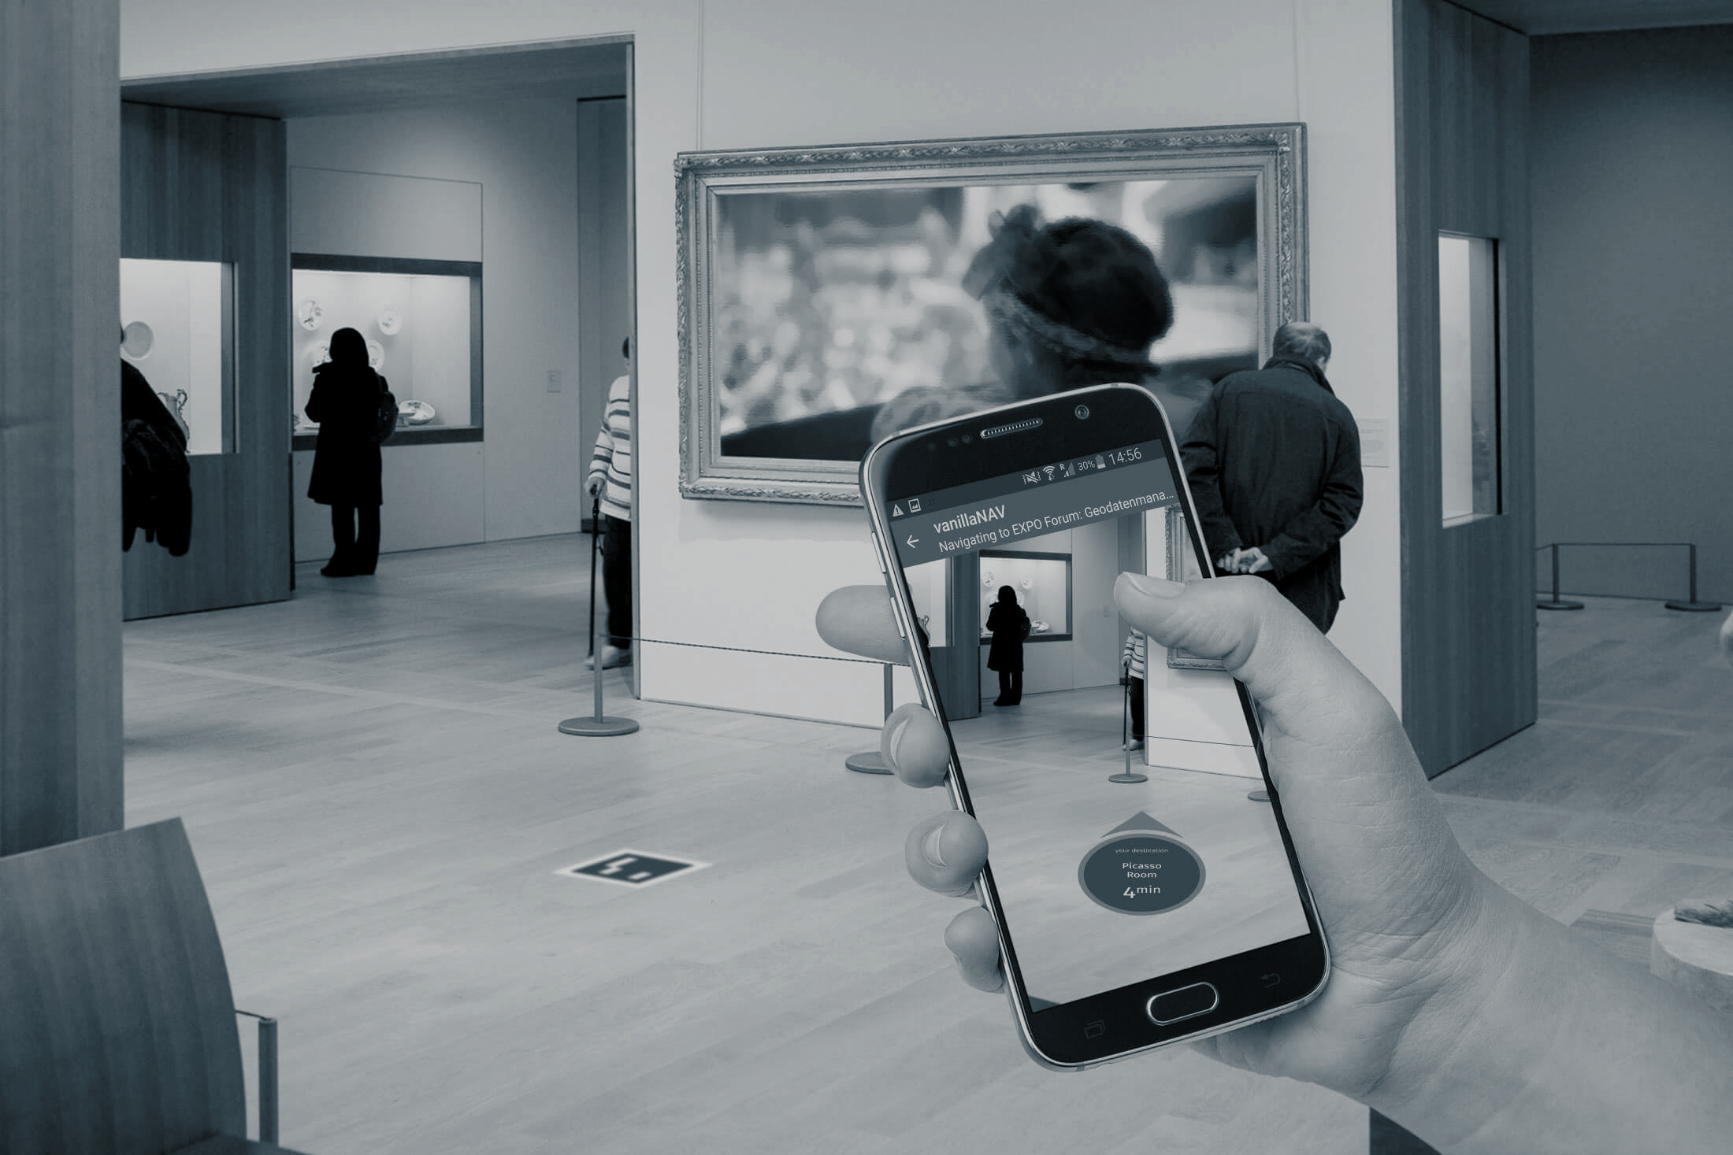
Ongelma
Notes:
GPS ei toimi sisällä
Nykyiset menetelmät ei saa katselusuuntaa
AR-elementtejä ei voi upottaa
Tarina tähän väliin?
3D-mallien tekeminen kallista (?)

Slide 4

Potentiaali
Notes:
Iso markkina jne paljon tutkimuksia ja hyvä malli
Esim indoorAtlasin tutkimus hyvä tuoda esiin.
AR-juttu on tulevaisuutta

Slide 5
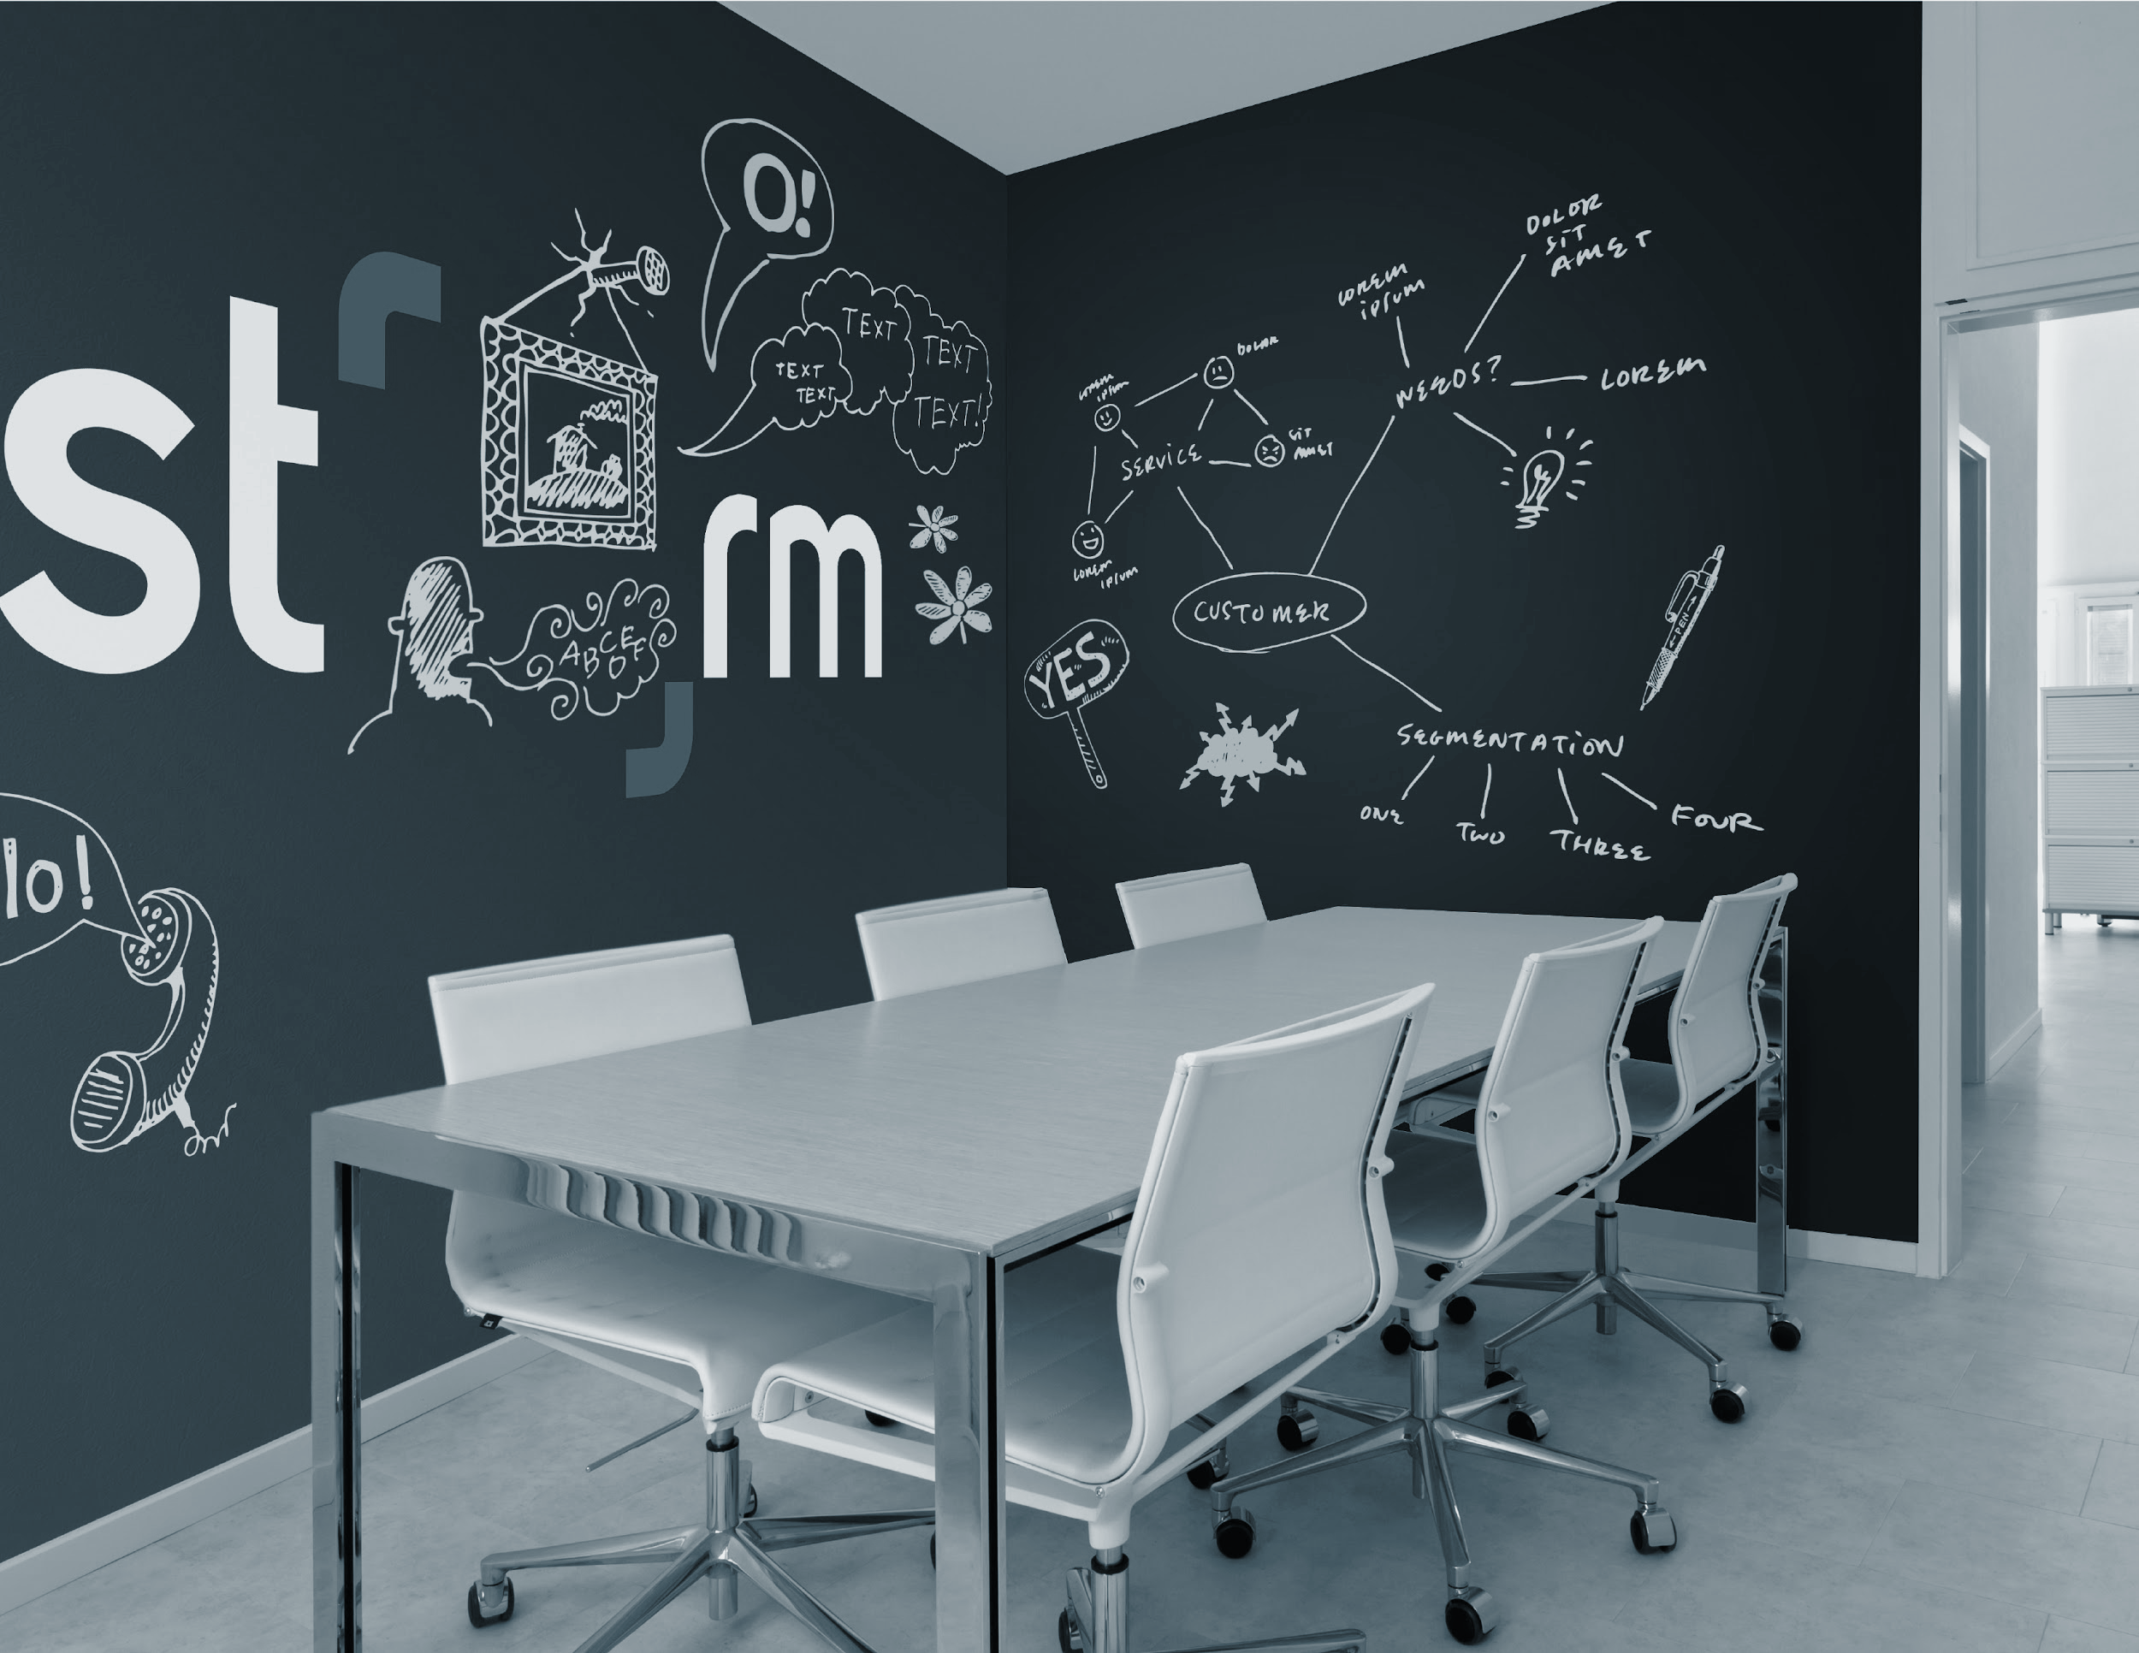
Kysymyksiä?

